Slide 1








Rencana pelaksanaan pembelajaran
Kelompok 12

Slide 2






NAFISA KHIRA 2113053172
NIKEN MAULIDYA 2113053060

Slide 3



A. PENGERTIAN RPP
(Rencana Pelaksanaan Pembelajaran) merupakan upaya guru (pengorganisasia) dalam pembelajaran agar mencapai Kompetensi Dasar (KD) yang sudah ditetapkan. Peraturan pemerintah (PP) No 19 tahun 2005 pasal 20 menuturkan proses rencana pembelajaran terdiri dari silabus dan RPP yang didalamnya terdapat tujuan pembelajaran, materi pembelajaran, metode pembelajaran, sumber belajar, dan penilaian hasil belajar (Mulyasa, 2007).

Slide 4




B. FUNGSI DAN MANFAAT
Pembelajaran disekolah adalah cara sekolah agar mencapai kompetensi siswa. Proses pembelajaran tersebut kegiatan guru yang sengaja dilakukan agar membuahkan hasil yang efentif, efesien dan menarik keaktifan siswa. Itulah sebabnya, RPP dibuat dengan fungsi sebagai arah (rencana) yang akan ditempuh dimasa yang akan datang sesuai dengan kompetensi, kemampuan siswa dan kebutuhan siswa mencapai tujuan pembelajaran.
E. Mulyasa juga menyebutkan fungsi RPP seperti menentukan kompetensi hal terpenting dalam berhasil tidaknya sebuah rencana. Ketentuan kompetensi yang tidak sesuai dapat mengakibatkan tidak tercapainya kompetensi, tidak sesuai dengan kebutuhan dan kemampuan siswa, kompetensi yang dipilih tidak dapat dikembangkan secara berkelanjutan karena kesalahan memilih. Selain itu, pemilihan kompetensi yang terlalu tinggi akan sulit direalisasikan.

Slide 5






C. UNSUR POKOK MENYUSUN RPP
1. Identitas mata pelajaran (nama mata pelajaran, kelas, semester, dan waktu/banyaknya jam pertemuan yang dialokasikan)
2. Kompetensi dasar dan indikator-indikator yang hendak dicapai.
3. Materi pokok beserta uraiannya yang perlu dipelajari siswa dalam rangka mencapai kompetensi dasar dan indicator
4. Kegiatan pembelajaran (kegiatan pembelajaran secara konkret yang harus dilakukan siswa dalam berinteraksi dengan materi pembelajaran dan sumber belajar untuk menguasai kompetensi dasar dan indikator)
5. Alat dan media yang digunakan untuk memperlancar pencapaian kompetensi dasar, serta sumber bahan yang digunakan dalam kegiatan pembelajaran sesuai dengan kompetensi dasar yang harus dikuasai.
6. Penilaian dan tindak lanjut (prosedur dan instrument yang akan digunakan untuk menilai pencapaian belajar siswa serta tindak lanjut hasil penilaian)

Slide 6



D. PRINSIP-PRINSIP PENYUSUN RPP
Efektivitas RPP tersebut sangat dipengaruhi beberapa prinsip perencanaan pembelajaran berikut:
1. Perencanaan pembelajaran harus berdasarkan kondisi siswa
2. Perencanaan pembelajaran harus berdasarkan kurikulum yang berlaku
3. Perencanaan pembelajaran harus memperhitungkan waktu yang tersedia
4. Perencanaan pembelajaran harus merupakan urutan kegiatan pembelajaran yang sistematis
5. Perencanaan pembelajaran bila perlu lengkapi dengan lembaran kerja/tugas dan atau lembar observasi
6. Perencanaan pembelajaran harus bersifat fleksibel
7. Perencanaan pembelajaran harus berdasarkan pada pendekatan system yang mengutamakan keterpaduan antara tujuan/kompetensi, materi, kegiatan belajar dan evaluasi.

Slide 7


E. LANGKAH-LANGKAH PENYUSUNAN RPP
Dalam menyusun rencana pelaksanaan pembelajaran dapat ditempuh langkah-langkah sebagai berikut:
1. Mengisi kolom identitas
2. Menentukan alokasi waktu yang dibutuhkan untuk pertemuan yang telah ditetapkan
3. Menentukan SK, KD, dan Indikator yang akan digunakan yang terdapat pada silabus yang telah disusun
4. Merumuskan tujuan pembelajaran berdasarkan SK, KD, dan Indikator yang telah ditentukan (lebih rinci dari KD dan Indikator, pada saat-saat tertentu rumusan indikator sama dengan tujuan pembelajaran, karena indikator sudah sangat rinci sehingga tidak dapat dijabarkan lagi). Rumusan tujuan pembelajaran tidak menimbulan penafsiran ganda
5. Mengidentifikasi materi ajar berdasarkan materi pokok/pembelajaran yang terdapat dalam silabus. Materi ajar merupakan uraian dari materi pokok/pembelajaran

Slide 8
E. LANGKAH-LANGKAH PENYUSUNAN RPP
6. Menentukan metode pembelajaran yang akan digunakan
7. Merumuskan langkah-langkah pembelajaran yang terdiri dari kegiatan awal, inti, dan akhir. Langkah-langkah pembelajaran berupa rincian skenario pembelajaran yang mencerminkan penerapan strategi pembelajaran termasuk alokasi waktu setiap tahap. Dalam merumuskan langkah-langkah pembelajaran juga harus mencerminkan proses eksplorasi, elaborasi dan konfirmasi
8. Menentukan alat/bahan/ sumber belajar yang digunakan
9. Menyusun kriteria penilaian, lembar pengamatan, contoh soal, teknik penskoran, dll.Tuliskan prosedur, jenis, bentuk, dan alat/instrumen yang digunakan untuk menilai pencapaian proses dan hasil belajar siswa, serta tindak lanjut hasil penilaian, seperti: remedial, pengayaan, atau percepatan. Sesuaikan dengan teknik penilaian berbasis kelas, seperti: penilaianhasil karya (product), penugasan (project), kinerja (performance), dan tes tertulis (paper & pen)

Slide 9
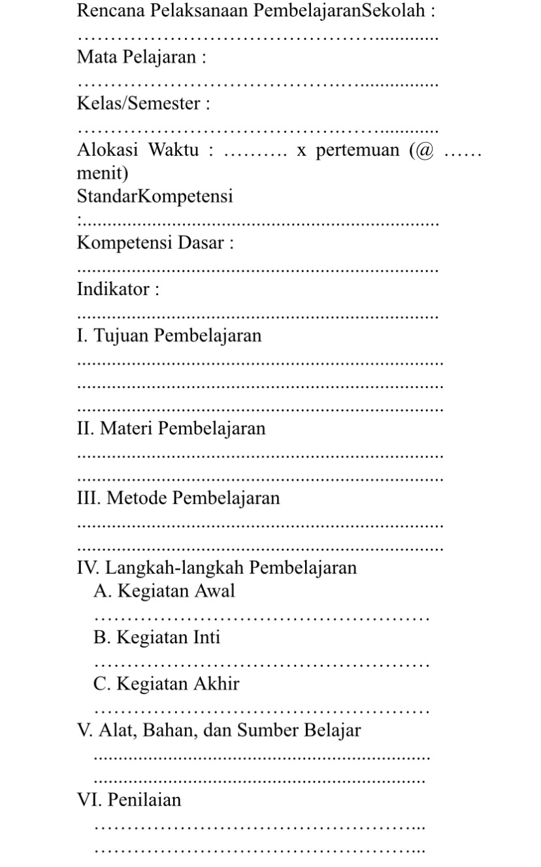




F. FORMAT RPP

Slide 10

THANK YOU
SEE YOU IN THE NEXT CLASS!

